Slide 1
Propuesta de Investigación
Objetivo de la Investigación: Mejorar la calidad de las recomendaciones personalizadas en sistemas de recomendación, con énfasis en el comercio electrónico y la personalización de contenidos. La esencia de esta investigación reside en la aplicación de métodos estadísticos de clasificación y ranking para optimizar las sugerencias proporcionadas a los usuarios.
Enfoque Metodológico: Aplicación de métodos estadísticos de clasificación y ranking para optimizar las sugerencias proporcionadas a los usuarios.
Objetivos específicos de la Investigación:
  Explorar a fondo dos enfoques de aprendizaje automático:
      Regresión logística
      Métodos de ranking como "Bayesian Personalized Ranking" y "Learning to Rank".

Slide 2
Conceptos Claves de Aprendizaje Estadístico
Regresión:
La regresión es una técnica del aprendizaje estadístico que se utiliza para modelar la relación entre una variable dependiente y una o más variables independientes. En el contexto de sistemas de recomendación, la regresión se puede aplicar para predecir la preferencia de un usuario por un artículo específico, cuantificando así la relación entre las características del artículo y la probabilidad de elección por parte del usuario.
Clasificación:
La clasificación es otra técnica del aprendizaje estadístico que se centra en asignar categorías a los datos basándose en sus características. En el ámbito de sistemas de recomendación, la clasificación puede utilizarse para asignar un rango o categoría a un elemento específico según la probabilidad de que sea preferido por el usuario

Slide 3
Learning to Rank
Un sistema de recomendación que produce listas clasificadas se entrena utilizando una familia de algoritmos llamada "Learning to Rank". Un sistema recomendador de clasificación tiene un catálogo de elementos. Dado un usuario, el sistema recupera elementos relevantes para el usuario y luego los clasifica de manera que los elementos en la parte superior de la lista sean los más aplicables.
La clasificación se realiza mediante un modelo de clasificación entrenado utilizando un algoritmo LTR.
Enfoque de Comparación de Pares: Learning to Rank se basa en la comparación de pares de elementos para determinar su orden de preferencia. En el contexto de recomendaciones, se pueden comparar dos elementos (por ejemplo, dos películas) para entender cuál es más preferido por un usuario.
Las regresiones y clasificaciones son herramientas estadísticas fundamentales que se aplican en Learning to Rank.
Regresiones: Permiten modelar la relación entre variables de entrada y salida de manera continua, por ejemplo, prediciendo una calificación numérica.
Clasificaciones: Se utilizan para asignar elementos a categorías, como clasificar productos en categorías de preferencia.

Slide 4
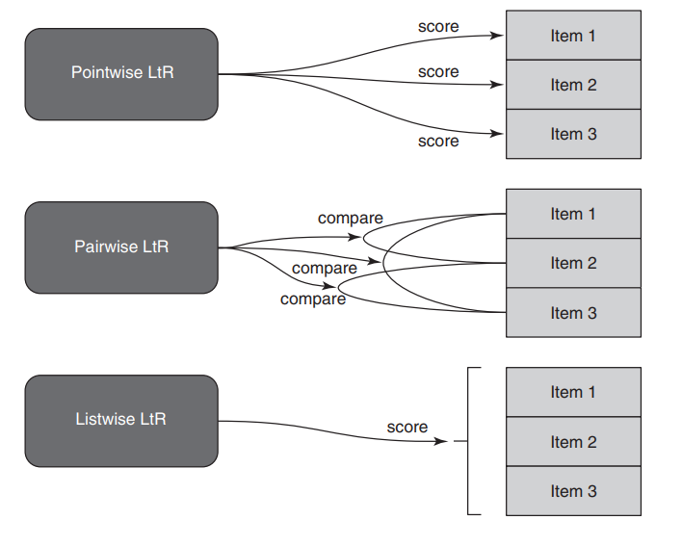
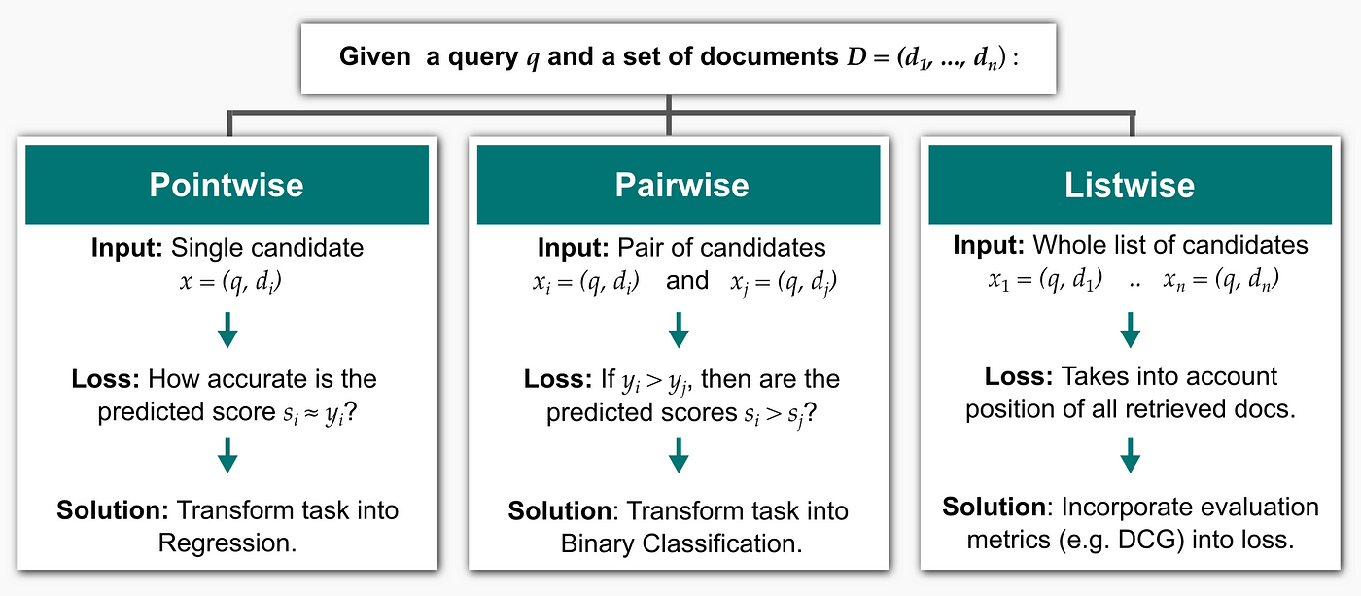
Learning to Rank
Los algoritmos LTR se distinguen por la forma en que evalúan la lista ordenada durante el entrenamiento. Hay tres variantes diferentes: "pointwise," "pairwise," y "listwise".
El enfoque Pointwise asigna una puntuación a cada elemento y luego los clasifica en consecuencia.
Pairwise es un clasificador binario que ordena pares de elementos para minimizar las inversiones en comparación con el rango óptimo.
Listwise optimiza la lista completa, reconociendo que el orden es más importante en la parte superior de la lista.
Notes:
El enfoque "listwise" tiene la ventaja de entender que la ordenación es más crítica en la parte superior de la lista. Por ejemplo, en una recomendación de "Top 10," los enfoques "pairwise" penalizarán igualmente los errores en la parte superior y la inferior de la lista, mientras que "listwise" considera más importante la precisión en la parte superior.

Slide 5
La idea general de "Learning to Rank" es desarrollar un modelo que pueda ordenar eficientemente los resultados de búsqueda para una consulta dada.
Query & Document:
  Se parte de un par de consulta y documento (Q, D).
  Se definen diferentes tipos de características (Xi) para evaluar la relevancia entre la consulta y el documento.
Feature Engineering:
Ejemplos de estos features incluyen la cantidad de términos en común, la probabilidad condicional de la consulta dada el documento (p(Q|D)), el PageRank del documento, la probabilidad condicional de la consulta dada un texto específico en el documento (p(Q|Di)), y otras características como "¿la URL contiene '~'?".
Hipótesis de Probabilidad:
Se propone una hipótesis que la probabilidad de que un par (Q, D) sea relevante (R=1) puede expresarse como una función s que depende de las características Xi, representada como p(R=1|Q, D) = s(X1(Q, D), ..., Xn(Q, D), λ), donde λ es un conjunto de parámetros.
Aprendizaje de Parámetros:
El objetivo es aprender los parámetros (λ) ajustando la función s con datos de entrenamiento. Estos datos de entrenamiento consisten en tripletes (D, Q, 1) (si D es relevante para Q) o (D, Q, 0) (si D no es relevante para Q).
Notes:
�R es la relevancia, y �=1R=1 indica que el par (Q, D) es relevante.
�Q representa la consulta o la solicitud del usuario.
�D representa el documento o elemento que se está evaluando en relación con la consulta.
X1​,X2​,...,Xn​ son características específicas del par (Q, D) que se utilizan para determinar su relevancia. Cada ��Xi​ es una función que toma la consulta y el documento como entrada y produce un valor numérico que representa alguna característica relevante del par.
�λ es un conjunto de parámetros que se utilizan en la función �s. Estos parámetros son ajustados durante el entrenamiento del modelo para optimizar su rendimiento.
n resumen, una vez que los �β's están determinados durante el entrenamiento del modelo, se pueden usar para generar una puntuación que indica la relevancia de un documento específico �D en relación con una nueva consulta �Q, utilizando las características ��(�,�)Xi​(Q,D) calculadas para ese par específico.

